Slide 1

von Maximilian Seible & Julian Stengele

Slide 2
Agenda

Slide 3
Problem und Ausgangsstellung
Studieren: Alleine wohnen und Pflanzen an mehreren Standorten
Geringe Pflanzenkenntnis: Welche Pflanze braucht was?
Viele Apps, aber keine zentrale Lösung für Pflege und Infos
Wunsch: Alles kompakt & einfach in einer App
Wie können wir uns und anderen den Alltag erleichtern?

Slide 4
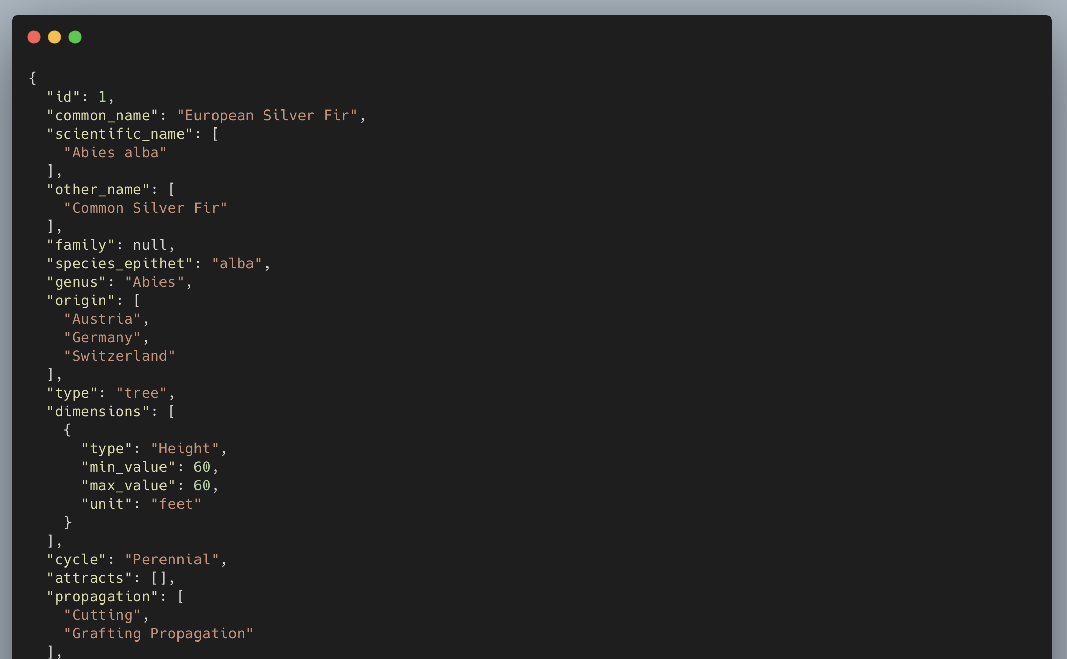
Beispiel einer API-Antwort

Slide 5
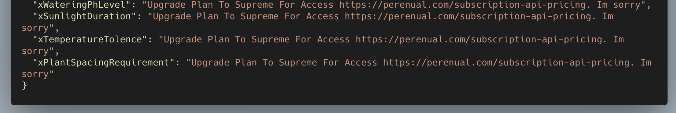
Eingeschränkter Zugriff auf API-Daten

Slide 6
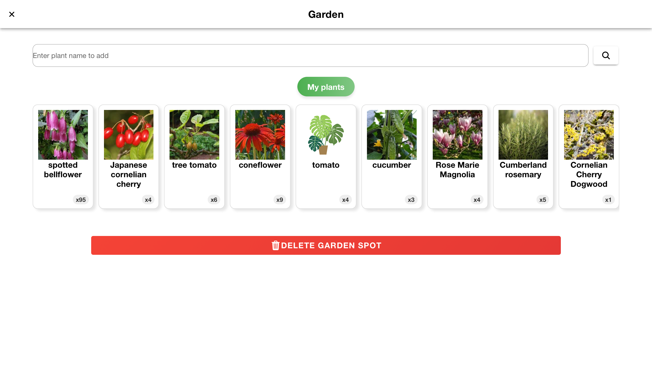
Garden-Spot Modal

Slide 7
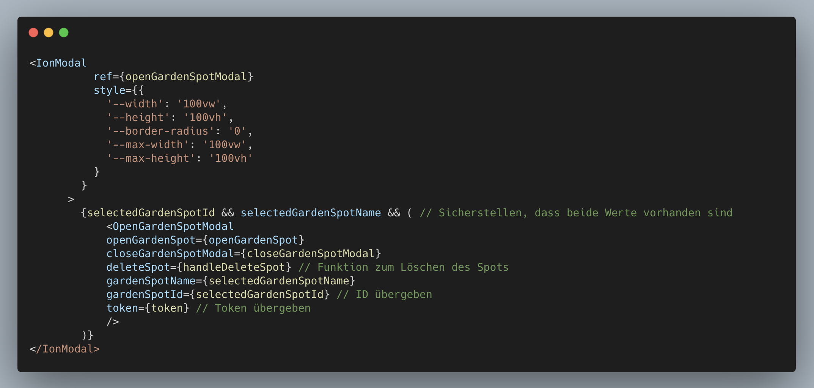
Garden-Spot Modal anzeigen

Slide 8
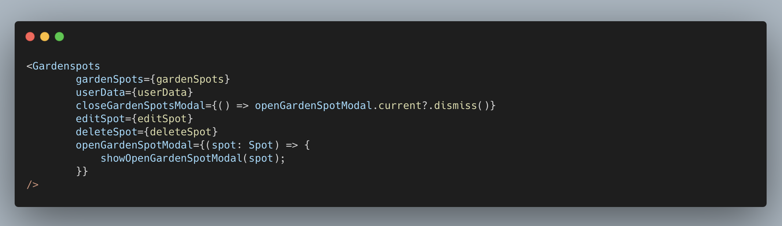
Garden-Spot Modal öffnen und Komponente einbinden

Slide 9
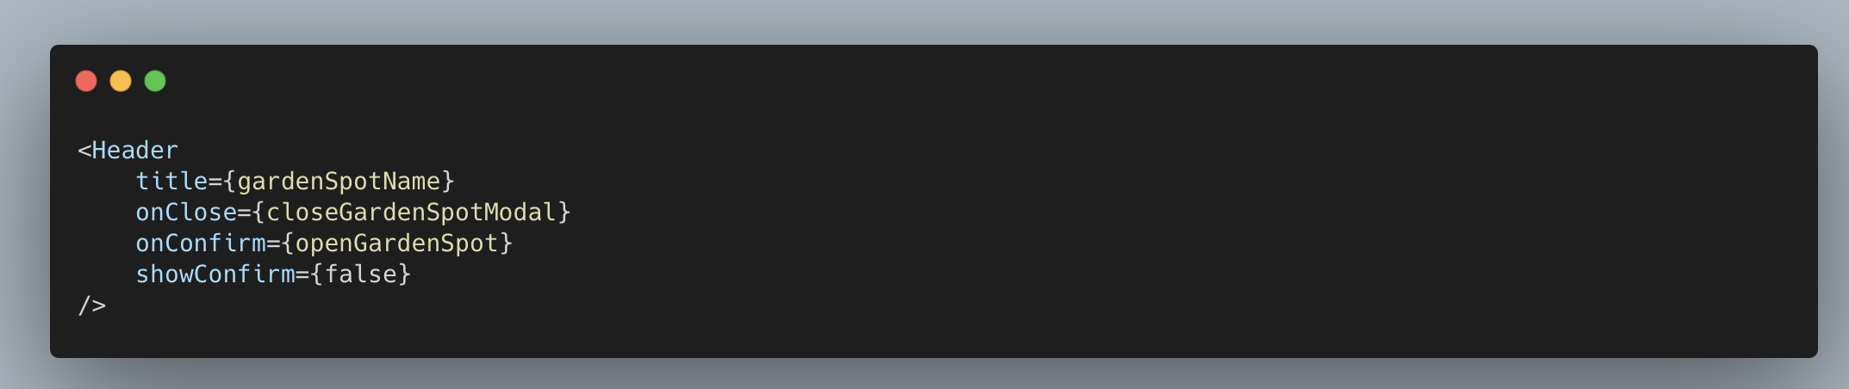
Header einbinden

Slide 10
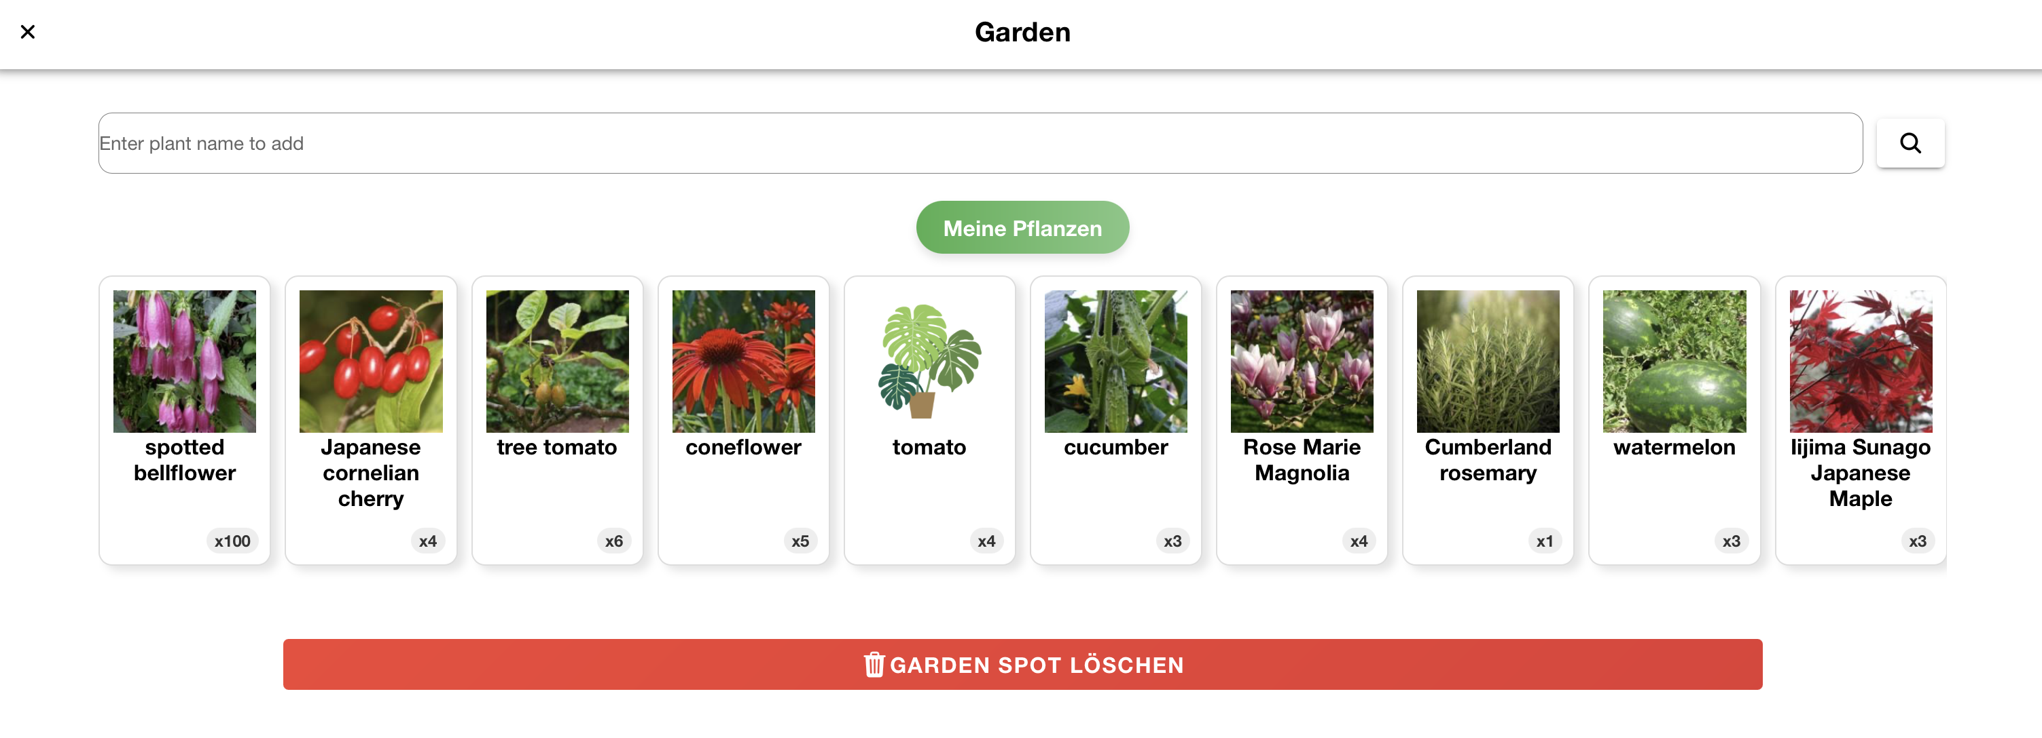
Confirm Button

Slide 11
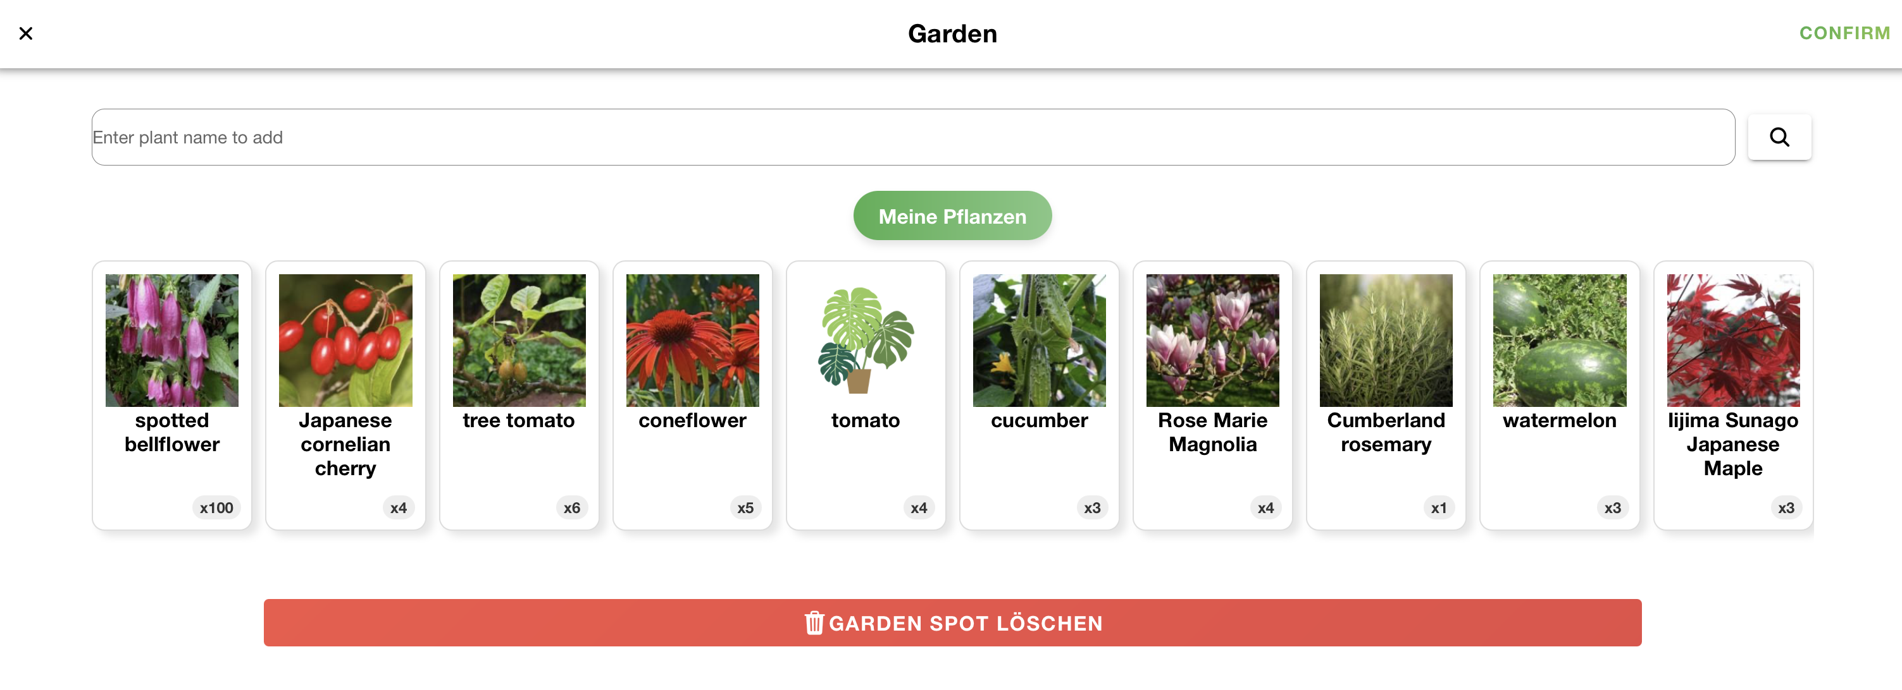
Confirm Button

Slide 12
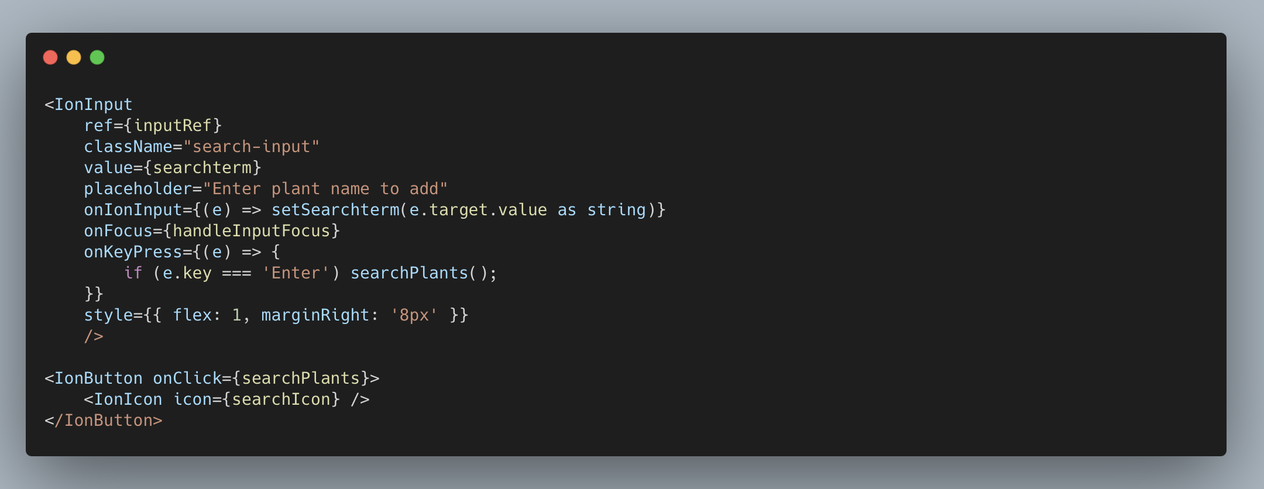
Suchleiste

Slide 13
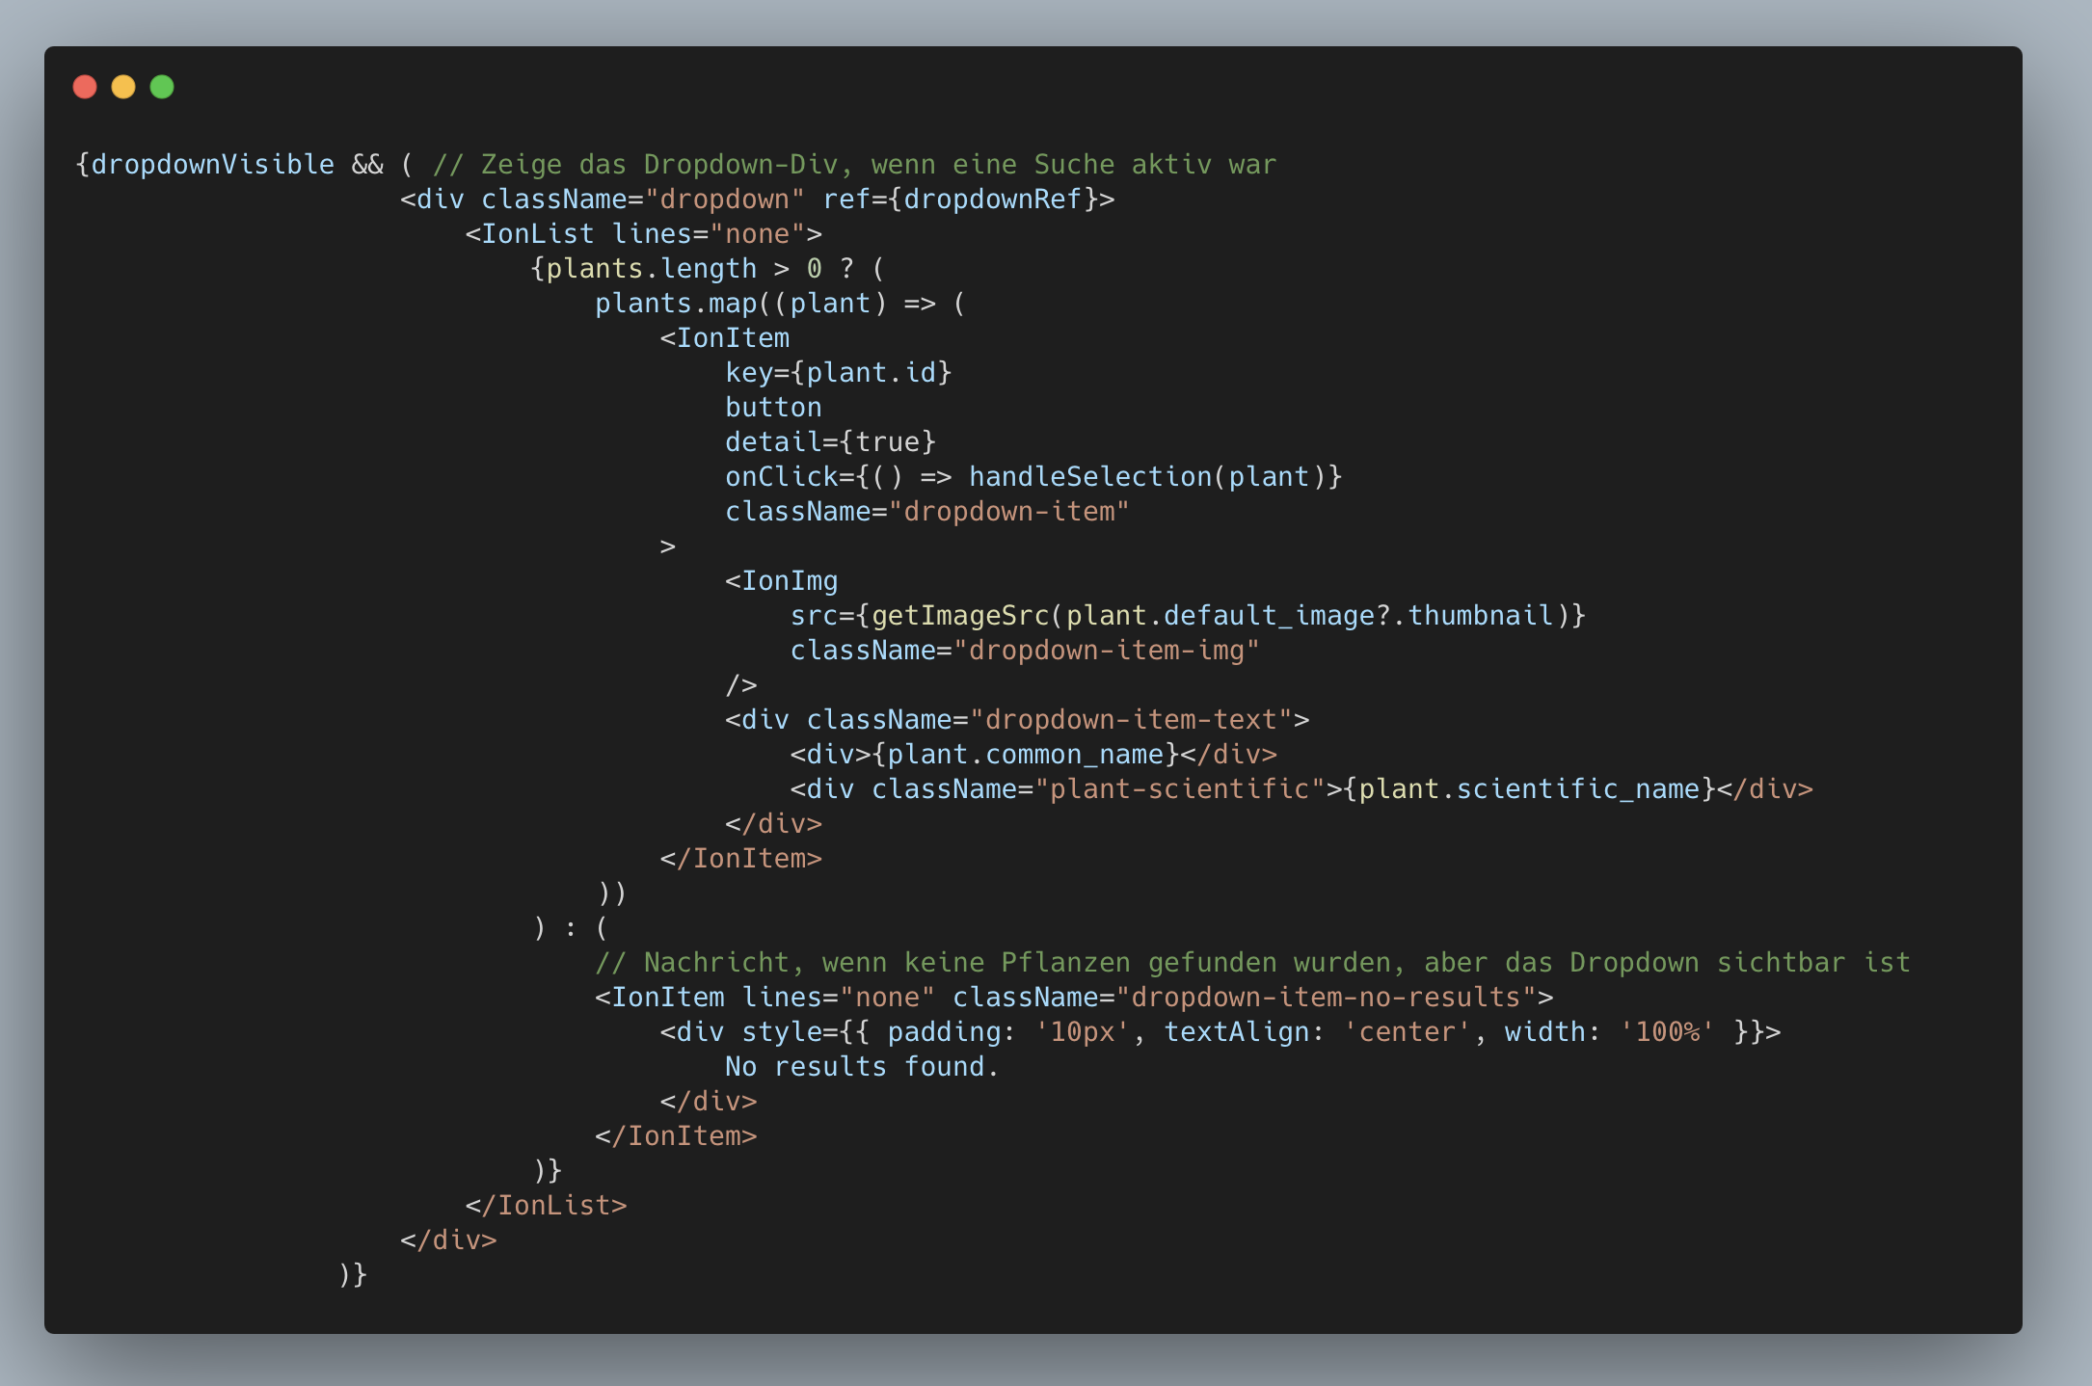
Dorpdown

Slide 14
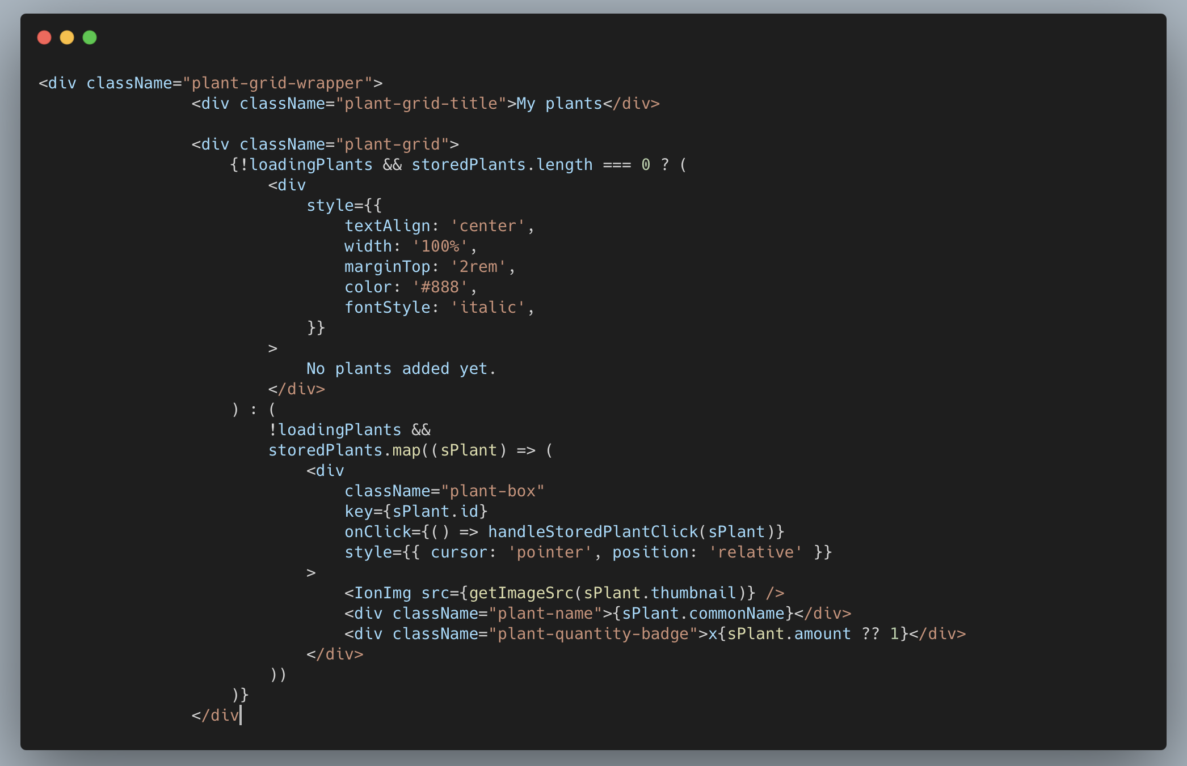
Meine Pflanzen

Slide 15
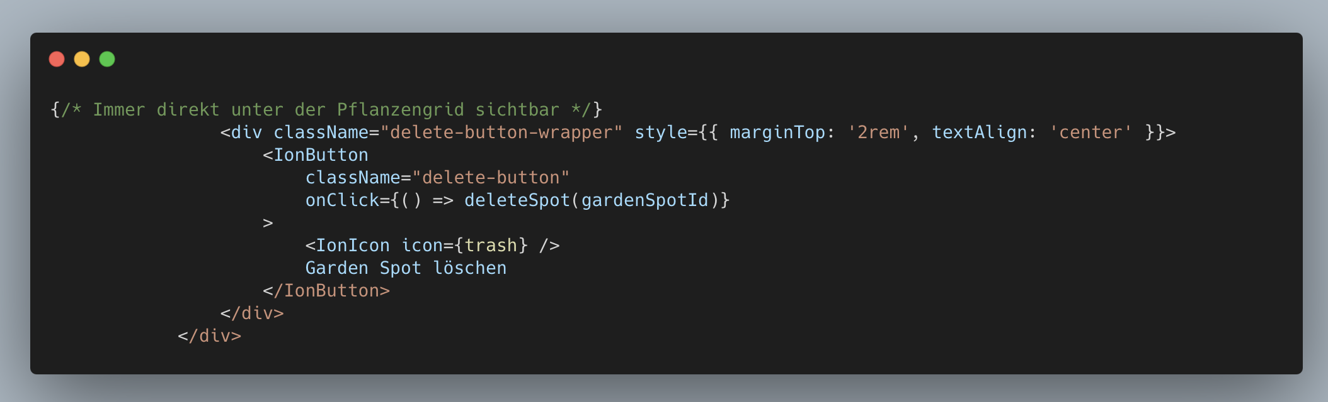
Delete-Button

Slide 16
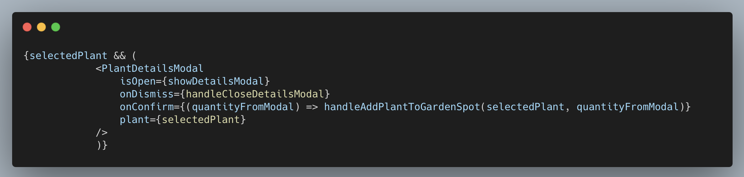
Pflanze hinzufügen

Slide 17
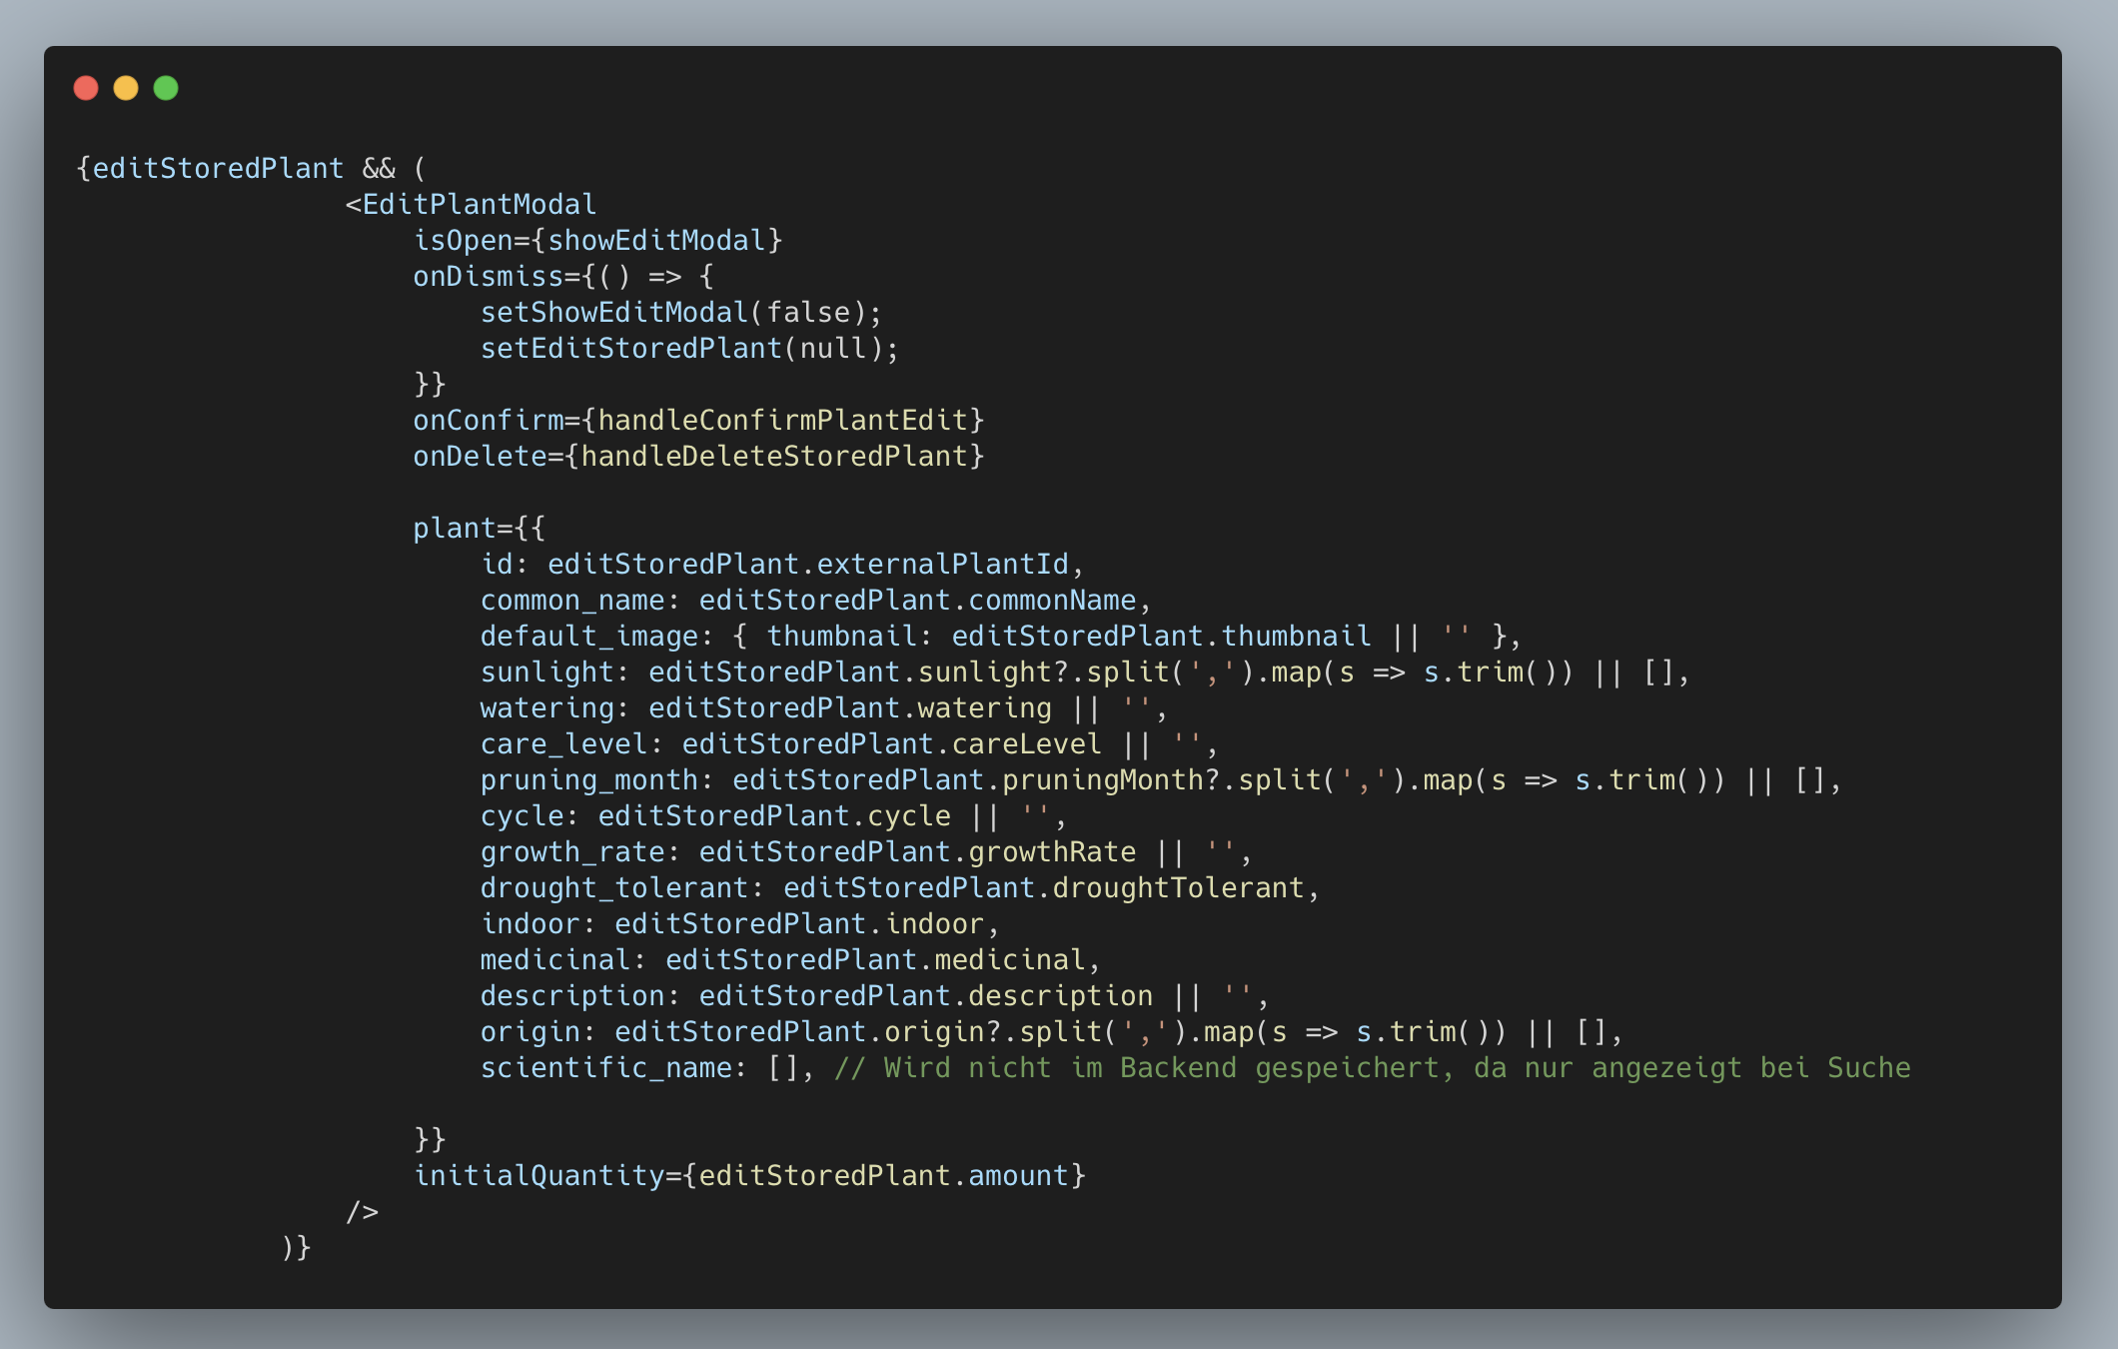
Gespeicherte Pflanze bearbeiten

Slide 18
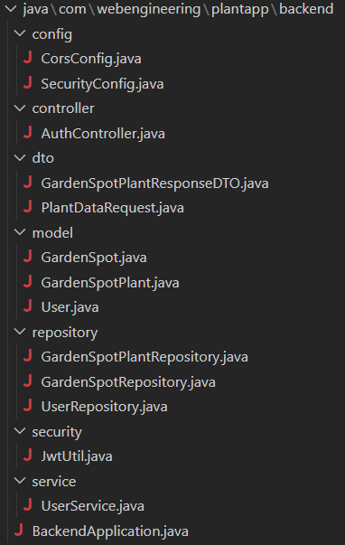
Backend-Aufbau

Slide 19
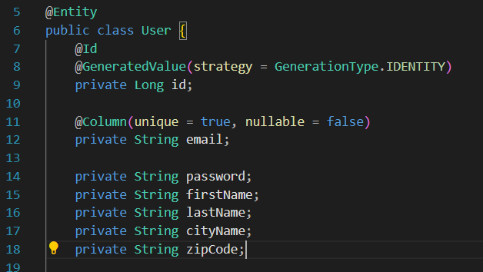
User-Klasse

Slide 20
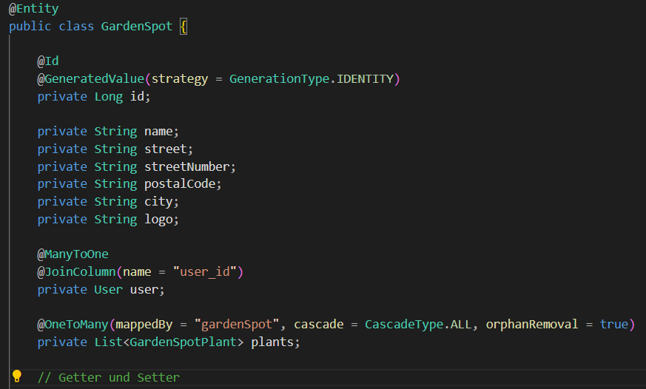
GardenSpot-Klasse

Slide 21
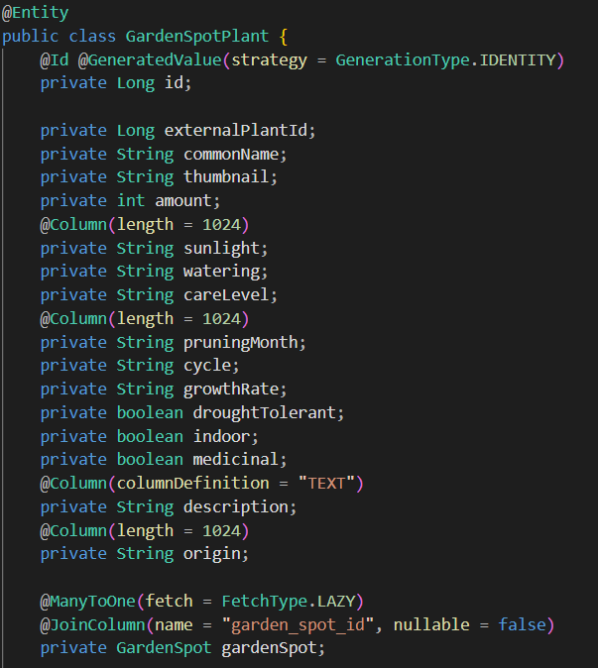
GardenSpotPlant-Klasse

Slide 22
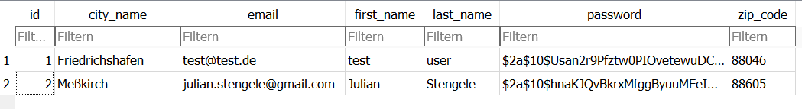
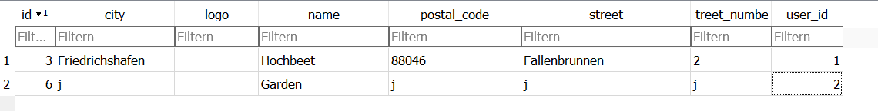
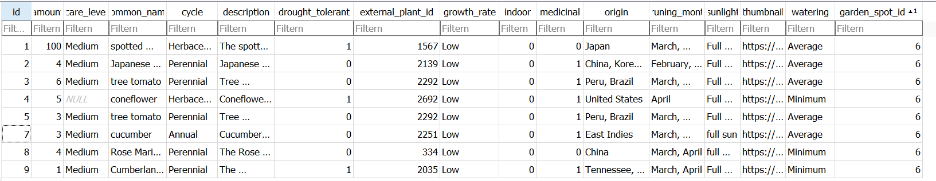
Datenbank Aufbau

Slide 23
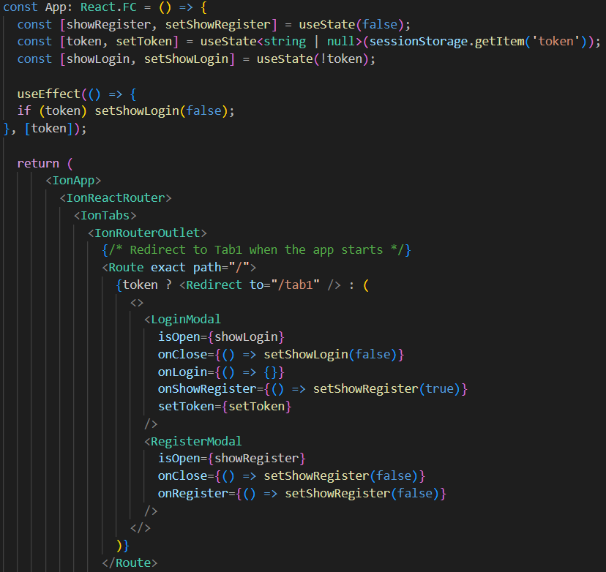
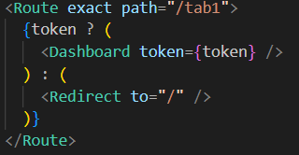
Aufbau App.tsx mit Routen

Slide 24
Demo

Slide 25
Vorgehen bei der Entwicklung
1. Anforderungsanalyse
Welches Problem wollen wir lösen
Welche Funktionen braucht die App
2. Technische Einarbeitung
Nutzung der Api (Perenual Plant)
Ionic React Framework

Slide 26
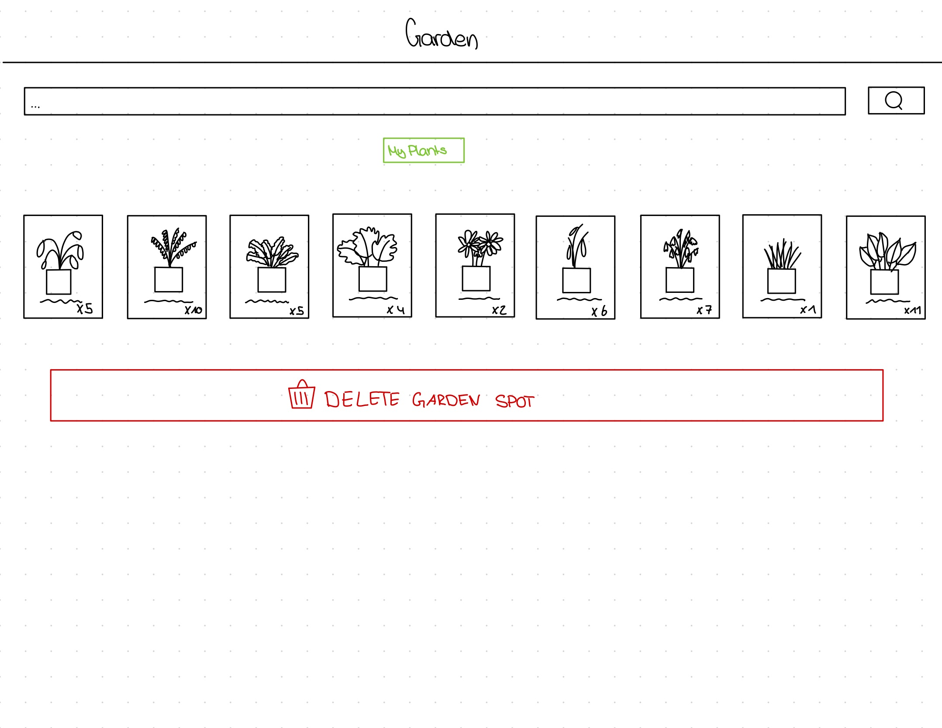

Slide 27
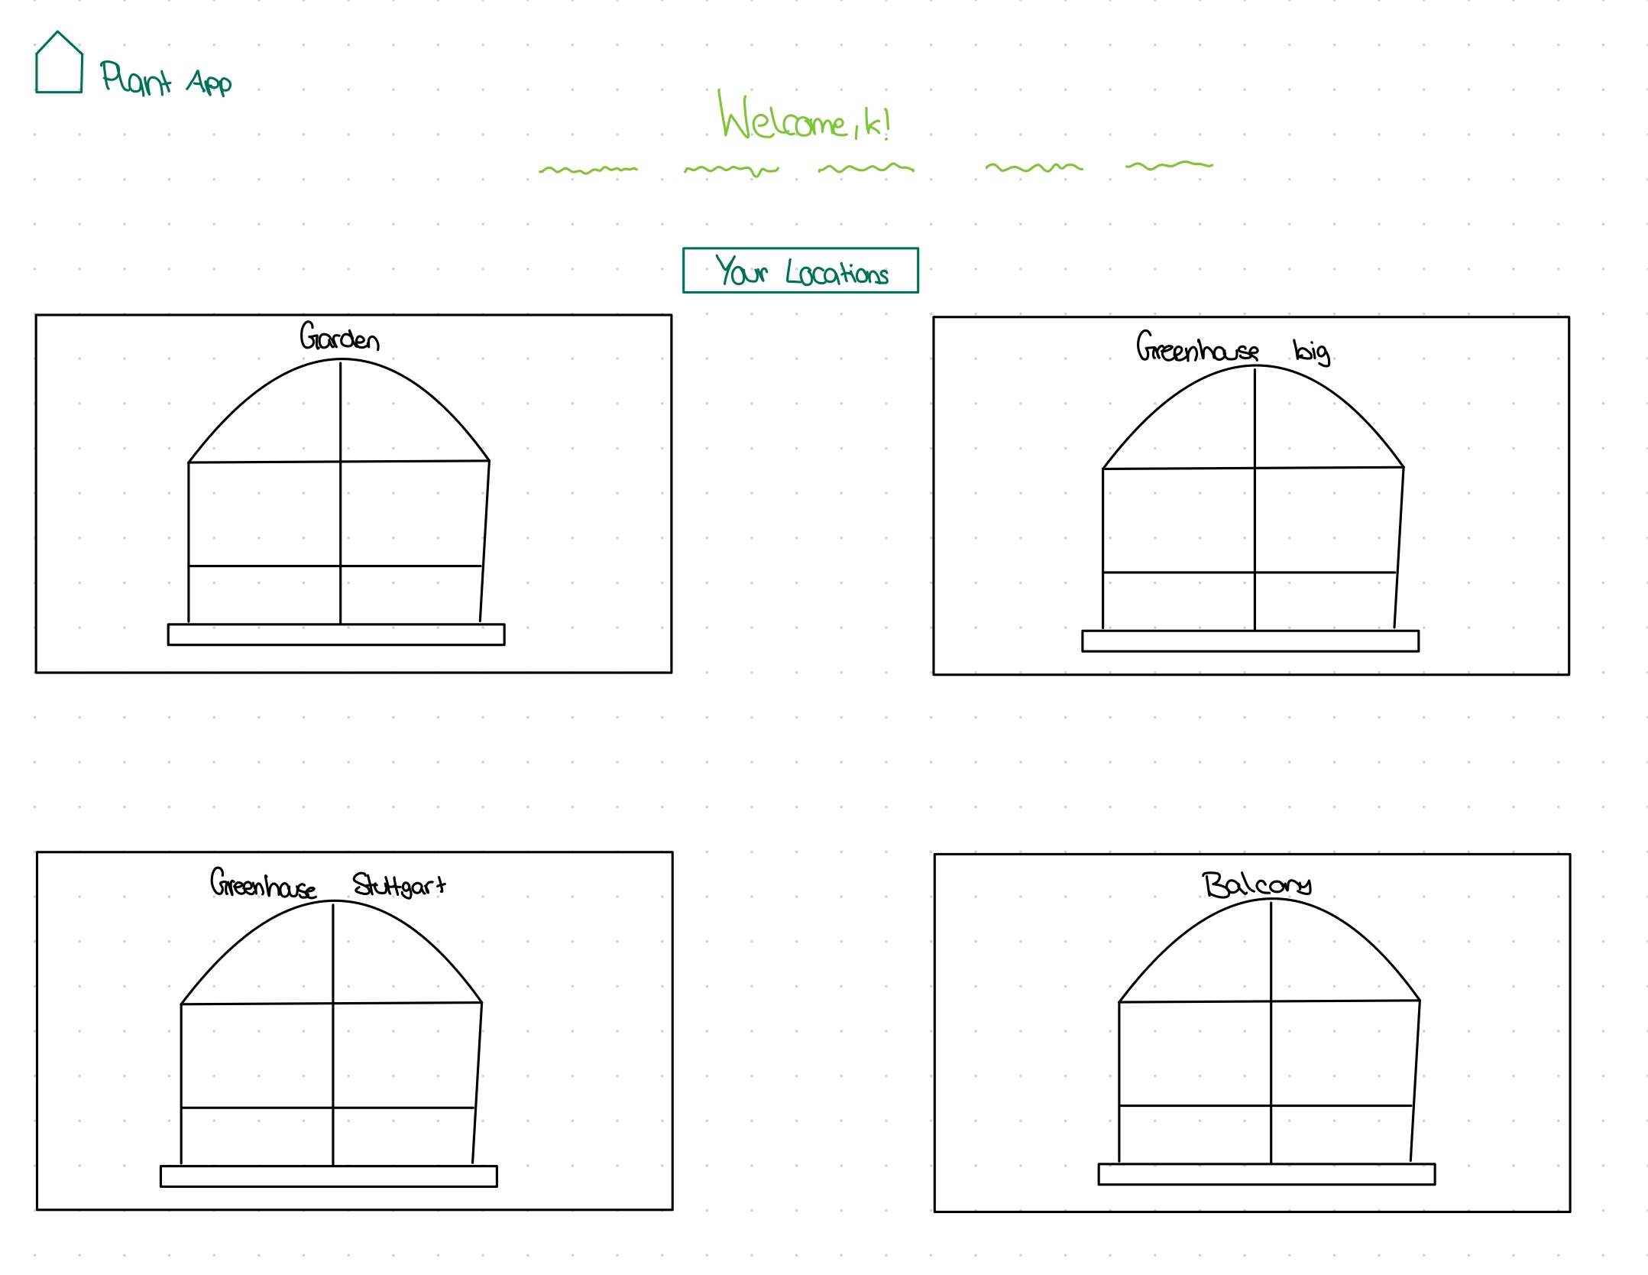

Slide 28
Vorgehen bei der Entwicklung
3. Frontend-Entwicklung
Gestaltung eines intuitiven Layouts
Modale Fenster
Konsistentes Design
4. Backend & Datenbankanbindung
Verknüpfung von Frontend mit Backend & Datenbank
Anzeige der Änderungen im Frontend

Slide 29
Vorgehen bei der Entwicklung
5. Erweiterung & Feinschliff
Editieren und Löschen von Pflanzen
Mengenerfassung
Weitere Funktionalitäten einbinden

Slide 30
Hindernisse/Erkenntnisse
API: Begrenzte Requests pro Tag (100 Requests)
Ggf. Implementierung einer Funktion, die mehrere API-Keys verwaltet und automatisch wechselt
Datenbank: Speicherung der Pflanzeninfos
Ggf. eine Pflanze mit mehreren gardenSpotIDs verknüpfen → keine doppelten Einträge

Slide 31
Hindernisse/Erkenntnisse
Modals: Nutzung von Modals statt neue Seiten zu erstellen
Weniger Routing nötig, Modals können auf mehreren Seiten wiederverwendet werden, schnellerer Kontext-Wechsel
Gardenspots: Darstellung
→ Kurze Info über alle beinhalteten Pflanzen, Logo für Gardenspot → ggf. Weiterentwicklung in Zukunft

Slide 32
Ende der Vorstellung
Danke für eure Aufmerksamkeit!

